Slide 1
Bone Biochemistry

Slide 2
Dr. Hossein Javid (MSc, PhD)
Ph.D in Medical Biochemistry
Department of Clinical Biochemistry, Faculty of Medicine, Mashhad University of Medical Sciences, Mashhad, Iran.
M.Sc. in Medical Biochemistry
Department of Clinical Biochemistry, Faculty of Medicine, Mashhad University of Medical Sciences, Mashhad, Iran.
B.Sc. in Medical Lab Sciences
Golestan University of Medical Sciences, Gorgan, Iran

Slide 3
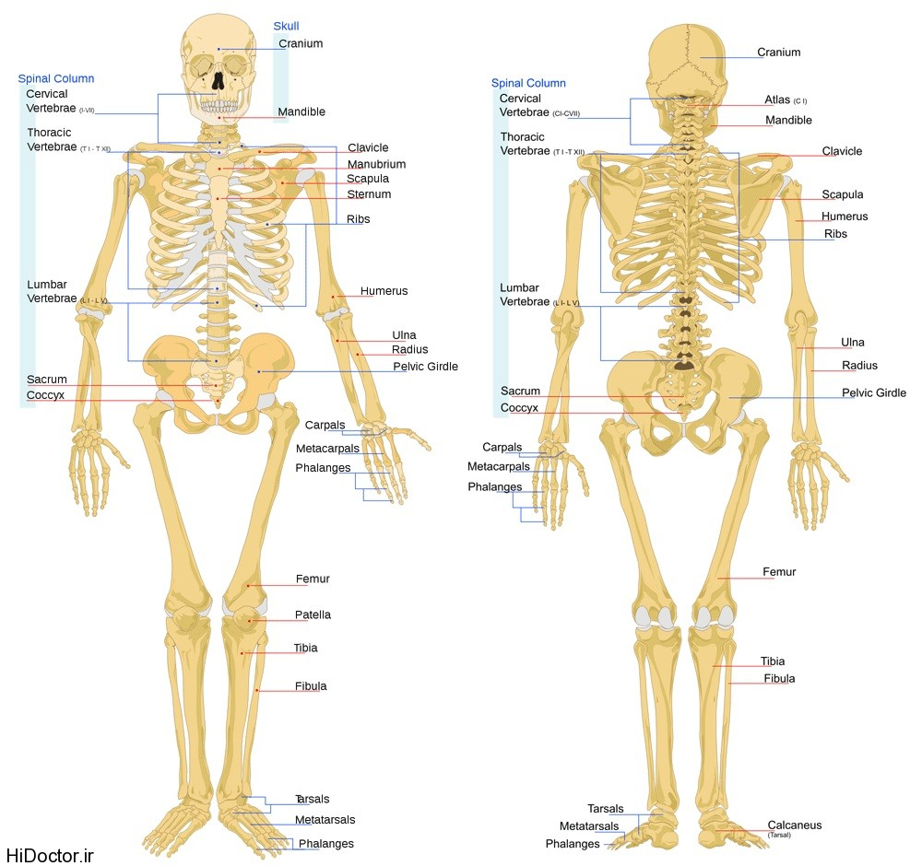
Skeletal System Functions
Support
Protection
Movement
Storage
Blood cell production

Slide 4
در زمان تولد حدود ۲۷۰ استخوان در بدن وجود دارند. با بزرگ شدن بچه و با افزایش سن بعضی از این استخوان‌ها به هم چسبیده و در نهایت ۲۰۶ استخوان را برای یک فرد بالغ ایجاد می‌کنند.
بزرگ‌ترین استخوان بدن استخوان ران و کوچکترین آن‌ها استخوانچه‌های گوش میانی هستند.
استخوان‌های بدن از بافت سخت و محکمی به نام بافت همبند تشکیل شده‌است. استخوان یک بافت زنده و در واقع یک اندام است. رشد می‌کند، تغذیه می‌کند، تغییر شکل می‌دهد و می‌میرد.
استخوان سخت‌ترین بافت همبند یا پیوندی است.

Slide 5
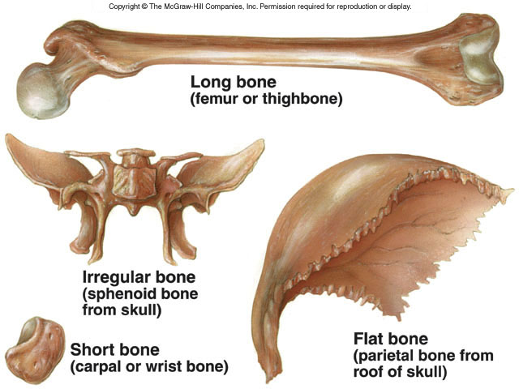
Bone Shapes
Long
Upper and lower limbs
Short
Carpals and tarsals
Flat
Ribs, sternum, skull, scapulae
Irregular
Vertebrae, facial
Notes:
Scapulae کتف

Slide 6
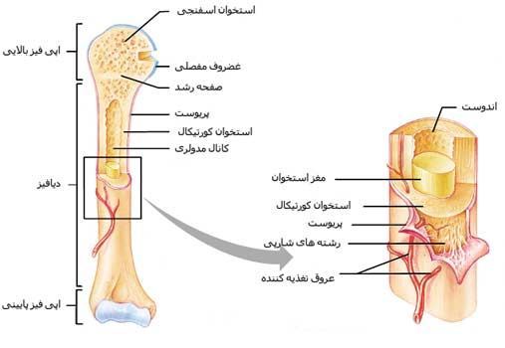
Long Bone Structure
Diaphysis
Compact bone
Epiphysis
End of the bone
Epiphyseal plate
Growth plate
Medullary cavity
Red marrow & Yellow marrow
Periosteum
Outer bone surface
Endosteum
Lines bone cavities

Slide 7
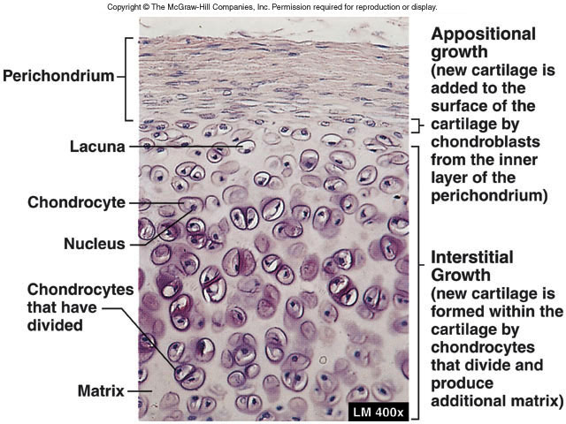
استخوان از سلول‌هایی تشکیل شده به نام اُستئوسیت.
سلول‌ها در کنار یکدیگر قرار نداشته و از هم فاصله زیادی دارند. فاصله بین این یاخته‌ها را ماده‌ای بنام ماده میان‌یاخته‌ای (بین سلولی) پر کرده‌است. این ماده را داربست (ماتریکس) هم می‌گویند.
داربست و شبکه سه‌بعدی از پروتئین و مواد قندی بخصوصی تشکیل شده که روی آن املاح کلسیم رسوب کرده ‌است. این املاح کلسیم عمدتاً از جنس هیدروکسی آپاتیت هستند.

Slide 8
بافت استخوانی دو نوع است متراکم و اسفنجی.
بافت متراکم طرز قرار گرفتن و ساختمان ماده بین استخوانی نظم خاصی داشته، بطوری‌که املاح معدنی آن به شکل تیغه‌های مدور هم‌مرکزی در کنار هم قرار دارند.
در مرکز این تیغه‌ها (لاملا)، مجرایی توخالی وجود دارد که دربردارنده رگ خونی و اعصاب است. به این مجرا مجرای هاورس می‌گویند.
عروق وظیفه تغذیه استخوان‌یاخته‌ها را به عهده دارند.
هر سلول استخوانی در یک محفظه کوچک به نام (لاکونا) قرار دارد.
حفره‌ها از طریق راهچه‌های باریکی (کانالیکول) به مجرای هاورسی متصل هستند و از آن طریق اکسیژن و مواد غذایی را به استخوان‌یاخته‌ها می‌رسانند.

Slide 9
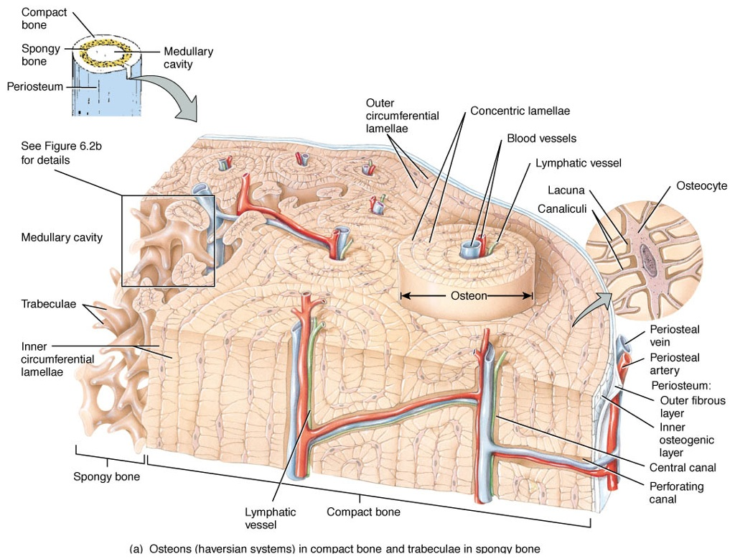
استخوان متراکم

Slide 10
در بافت اسفنجی تیغه‌های استخوانی نامنظم هستند و مجرا و سامانه هاورس وجود ندارد.
حفره‌ها با ماده‌ای نرم حاوی سلول بنیادی و چربی به نام مغز قرمز پر شده‌اند.
مغز قرمز تولید یاخته‌های خونی مثل گلبول قرمز را برعهده دارد.
مقدار و نوع بافت استخوانی در استخوان‌های مختلف بدن متفاوت است؛ مثلاً در تنه استخوان ران بافت متراکم وجود دارد در مجرای میانی استخوان ران مغز زرد وجود دارد. مغز زرد از مقدار زیاد چربی ساخته شده.
توجه به این نکته لازم است که بافت متراکم تولید گلبول قرمز و سلول خونی ندارد اما در شرایطی مثل کم‌خونی مغز زرد به مغز قرمز تبدیل شده و به تولید گلبول کمک می‌کند.

Slide 11
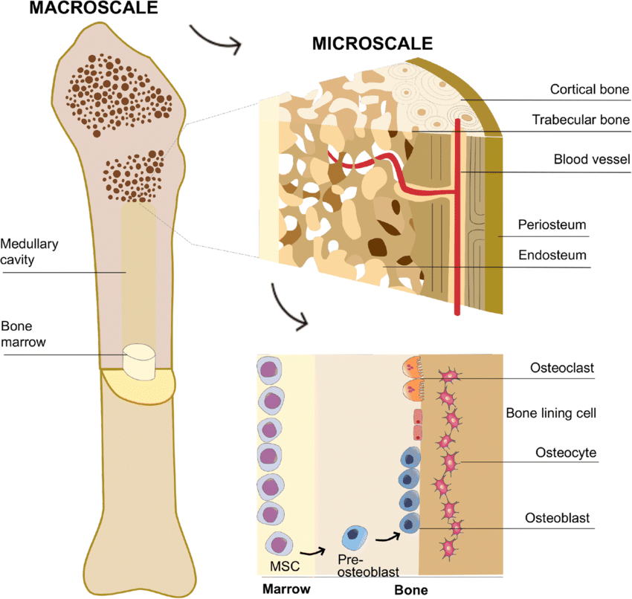
استخوان اسفنجی

Slide 12
ساختار استخوان
استخوان شامل ماده زمینه‌ای و سلول‌های بافت استخوانی است.
ماده زمینه‌ای به دو صورت بی‌شکل و شکل‌دار وجود دارد.
ماده زمینه‌ای بی‌شکل شامل:
مواد کانی نظیر فسفات و کربنات کلسیم و منیزیم، یون سیترات، یون فلوراید، سدیم و پتاسیم است.
مواد آلی شامل کندروایتین سولفات C و A و پروتئینی به نام استئوموکوئید
مواد آلی دیگری است که عبارتند از: استئونکتین، که بلورهای کانی را به کلاژن وصل می‌کنند. استئوکلسین که کلسیم را به خود می‌بندد. سیالوپروتئین و پروتئین شکل دهنده استخوان.

Slide 14
ماده شکل‌دار زمینه استخوان کلاژن I است.
کلاژن به صورت یک هسته مرکزی است که مواد کانی بر روی آن رسوب کرده‌اند. کل این ترکیبات بلورهای هیدروکسی آپاتیت را تولید می‌کنند.
هیدروکسی آپاتیت تیغه‌های استخوانی را به شکل دوایر متحدالمرکز می‌سازد و شکل منظمی به آن‌ها می‌دهد.

Slide 15
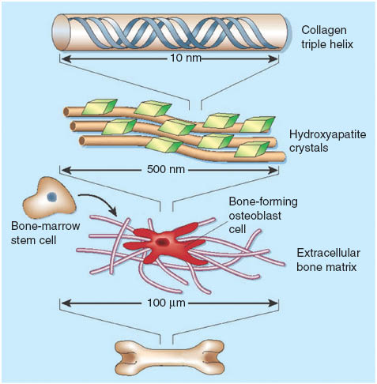

Slide 16
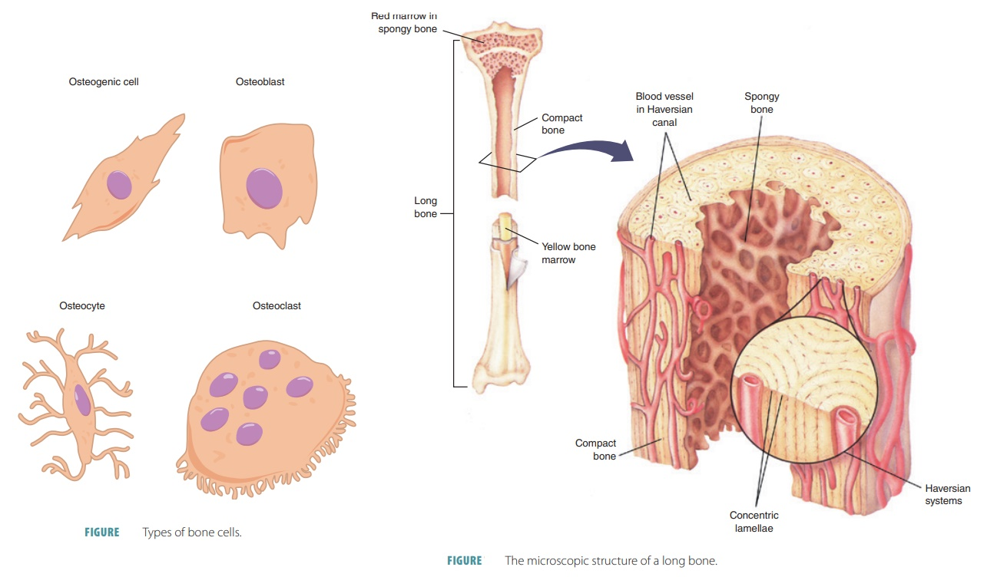

Slide 17
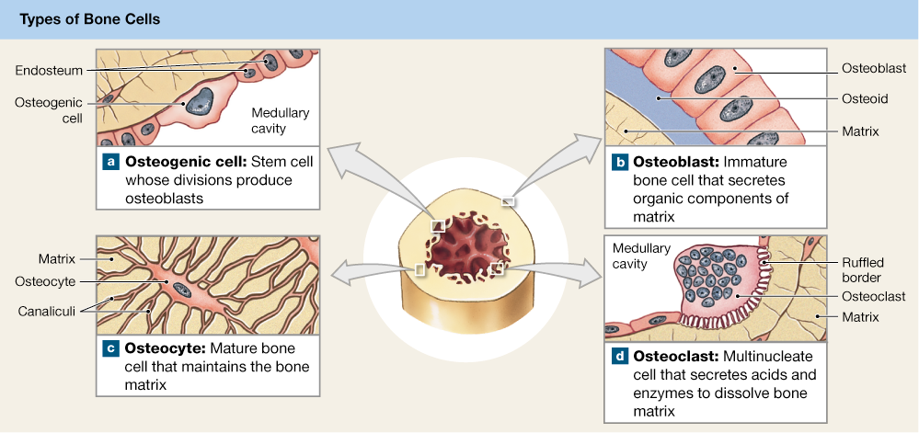
Notes:
استئوژنیک ها توضیح داده شود

Slide 18
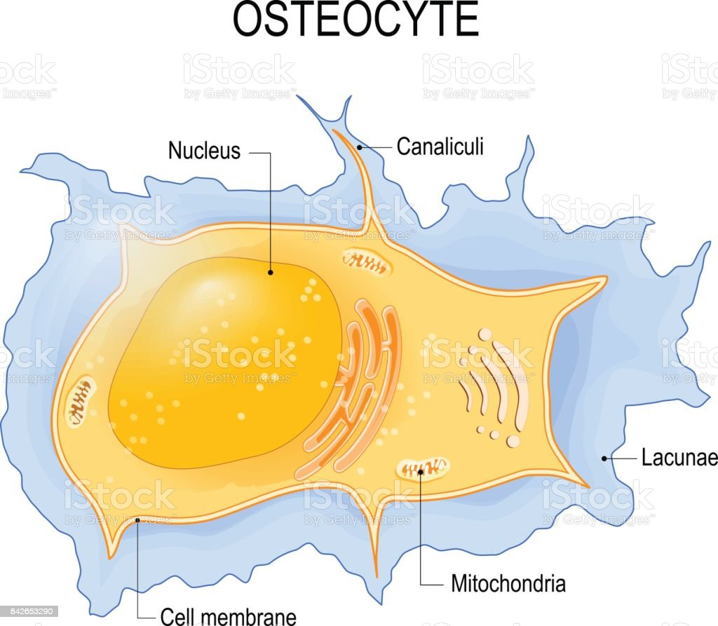
استئوسیت‌ها (استخوان‌یاخته‌ها) سلول‌هاس ستاره‌ای‌شکل‌اند و هسته بیضی و پر از کروماتین دارند.
استئوسیت‌ها ۹۰ تا ۹۵ درصد از سلول‌های بافت استخوانی را تشکیل می‌دهند. آن‌ها مانند استئوبلاست‌ها تقسیم نمی‌شوند، اما عمر طولانی تا ۲۵ سال دارند.
استئوسیت‌هایی که در نواحی عمیق یا پیر بافت استخوانی قرار دارند تا زمانی که صدمه‌ای به استخوان وارد نشود، استئوسیت‌ها تقسیم نمی‌شوند.
با ایجاد ضایعه، تقسیمات سلول‌ها آغاز می‌شود. تعدادی از آن‌ها
به صورت استئوبلاست، ماده زمینه‌ای بی‌شکل را می‌سازند
و خود به استئوسیت تبدیل می‌شوند
برخی دیگر به صورت سلول‌های اجدادی استخوان باقی می‌مانند.

Slide 19
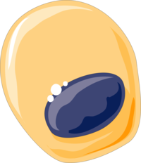
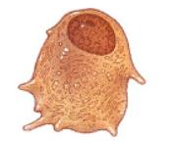
استئوبلاست‌ها (استخوان‌سازها) سلول‌هایی هستند چند ضلعی با آنزیم فسفاتاز قلیایی فراوان و هسته‌ای که در خارج از مرکز سلول قرار دارد.
۴ تا ۶ درصد از کل سلول‌های استخوانی را تشکیل می‌دهند و وظیفه اصلی آن‌ها تشکیل بافت استخوانی جدید است. استئوبلاست‌ها به طور ویژه و با داشتن شبکه آندوپلاسمی زبر فراوان و دستگاه گلژی بزرگ برای تولید پروتئین فراوان برای این نقش سازگار شده‌اند.
هنگام فعالیت، تعدادی از استئوبلاست‌ها به صورت سلول‌های اجدادی استخوان ذخیره می‌شوند. این‌ها با وجود آنزیم فسفاتاز قلیایی، قادرند ماده زمینه‌ای بسازند و به همین دلیل یاخته‌های سازنده خوانده می‌شوند.

Slide 20
ستئوکلاست‌ها (استخوان‌کاه‌ها) از مونوسیت‌های خون تولید می‌شوند.
استئوکلاست‌ها مسئول تجزیه ماده زمینه استخوان در هنگام استخوان‌سازی هستند.
(استئوکلاست‌ها نقش قالب‌گیری استخوان را بر عهده دارند).
نقش استئوکلاست‌ها عکس استئوبلاست‌هاست به همین دلیل سلول‌های مخرب نامیده می‌شوند. این سلول‌ها، ابتدا ماده زمینه‌ای بی‌شکل و سپس کلاژن را تجزیه می‌کنند. استئوکلاست‌ها معمولاً سلول‌هایی غول آسا با سیتوپلاسم وسیع‌اند و تعداد ۶ تا ۵۰ هسته دارند.
با وجود اسید فسفاتاز در استئوکلاست‌ها این یاخته‌ها می‌توانند ماده زمینه‌ای را تجزیه کنند.
به علاوه هنگامی که میزان کلسیم خون به علت عمل
هورمون تیروکسین و پاراتورمون کاهش می‌یابد، استئوکلاست کلسیم را از استخوان می‌گیرد و به جریان خون می‌فرستد.

Slide 21
استخوان‌سازی
اصطلاحات «استخوان‌سازی» (Osteogenesis) و «تشکیل استخوان» Ossification)) اغلب به صورت مترادف برای نشان دادن روند تشکیل استخوان استفاده می‌شود.
بخش‌هایی از اسکلت انسان در چند هفته اول پس از لقاح تشکیل می‌شود. در پایان هفته هشتم پس از لقاح، الگوی اسکلتی در غضروف و غشای بافت همبند تشکیل شده و استخوان‌سازی آغاز می‌شود.
رشد انواع استخوان در دوران بزرگسالی ادامه دارد. حتی پس از به دست آوردن قد بالغ، رشد استخوان برای ترمیم شکستگی‌ها و بازسازی برای مطابقت با تغییر سبک زندگی ادامه می‌یابد.
دو نوع استخوان‌سازی وجود دارد: داخل غشایی و درون غضروفی (اندوکندرال).

Slide 22
استخوان‌سازی داخل غشایی شامل جایگزینی غشاهای بافت همبند ورقه مانند با بافت استخوانی است.
انواع استخوان‌هایی که به این ترتیب تشکیل می‌شوند، «استخوان‌های درون غشایی» (Intramembranous Bones) نامیده می‌شوند.
استخوان‌های صاف صورت، بیشتر استخوان‌های جمجمه و ترقوه از طریق استخوان‌سازی داخل غشایی تشکیل می‌شوند.
این فرآیند زمانی آغاز می‌شود که سلول‌های مزانشیمی در اسکلت جنینی با هم جمع شده و شروع به تمایز به سلول‌های تخصصی می‌کنند. برخی از این سلول‌ها به مویرگ‌ها تمایز می‌یابند، در حالی که برخی دیگر به سلول‌های استخوانی و سپس استئوبلاست تبدیل می‌شوند.
استخوان‌سازی داخل غشایی در دوران رشد جنین در رحم شروع می‌شود و تا نوجوانی ادامه می‌یابد. در بدو تولد، جمجمه و ترقوه به طور کامل استخوان‌بندی نشده و بخیه‌های جمجمه بسته نمی‌شوند. این ترتیب اجازه می‌دهد تا جمجمه و شانه‌ها در طول عبور از کانال زایمان تغییر شکل دهند.
آخرین استخوان‌هایی که از طریق استخوان‌سازی داخل‌غشایی استخوانی می‌شوند، استخوان‌های صاف صورت هستند که در پایان جهش رشد نوجوانان به اندازه بزرگسالی خود می‌رسند.

Slide 23
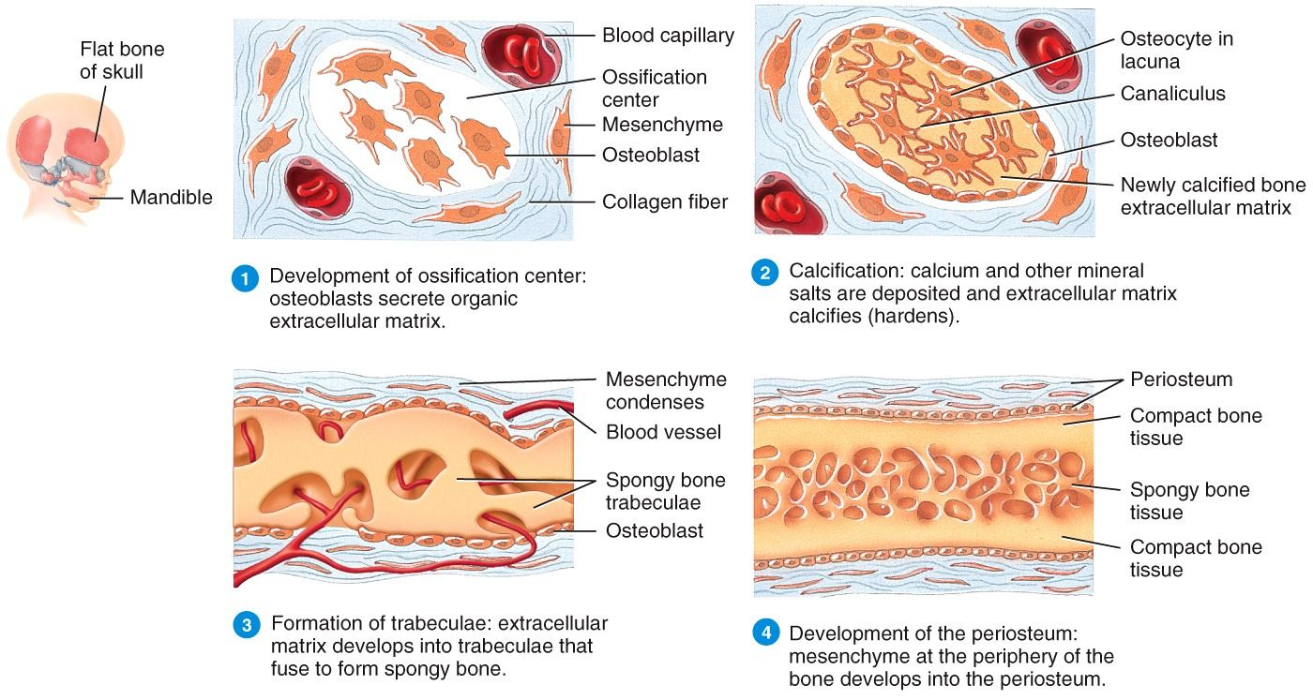

Slide 24
در «استخوان‌سازی اندوکندرال» (Endochondral Ossification)، استخوان با جایگزینی غضروف هیالین رشد می‌کند.
استخوان‌های قاعده جمجمه و استخوان‌های بلند از طریق استخوان‌سازی اندوکندرال تشکیل می‌شوند.
در حدود ۶ تا ۸ هفته پس از لقاح، برخی از سلول‌های مزانشیمی به غضروف‌ها (سلول‌های غضروفی) تمایز می‌یابند که پیش‌ساز اسکلتی غضروفی استخوان‌ها را تشکیل می‌دهند. کمی بعد، پریکندریوم، غشایی که غضروف را می‌پوشاند، ظاهر می‌شود.
با تولید ماتریکس بیشتر، سلول‌های غضروفی بزرگ می‌شوند. همانطور که ماتریکس کلسیفیه می‌شود، مواد مغذی نمی‌توانند به سلول‌های غضروفی برسند. این منجر به مرگ آن‌ها و متلاشی شدن غضروف اطراف می‌شود. عروق خونی سلول‌های استخوانی را نیز با خود حمل می‌کنند که بسیاری از آن‌ها تبدیل به استئوبلاست می‌شوند.
در حالی که این تغییرات عمیق رخ می‌دهد، کندروسیت‌ها و غضروف‌ها در انتهای استخوان به رشد خود ادامه می‌دهند (اپی‌فیزهای آینده)، طول استخوان را افزایش می‌دهد.
پس از تولد، همین توالی رویدادها (معدنی‌سازی ماتریکس، مرگ سلول‌های غضروفی، حمله به رگ‌های خونی از پریوست و کاشت سلول‌های استخوانی که تبدیل به استئوبلاست می‌شوند) در نواحی اپی‌فیزیال رخ می‌دهد و هر یک از این مراکز فعالیت به عنوان یک مرکز استخوان‌سازی ثانویه نامیده می‌شود.

Slide 26
رشد طولی استخوان
صفحه اپی‌فیزیال ناحیه رشد در یک استخوان بلند است.
این بخش لایه‌ای از غضروف هیالین است که در آن استخوان‌سازی در استخوان‌های نابالغ رخ می‌دهد. در سمت اپی‌فیزیال، غضروف تشکیل می‌شود. در سمت دیافیز، غضروف، استخوانی شده و دیافیز در طول رشد می‌کند.
«منطقه تکثیرکننده» لایه بعدی به سمت دیافیز است و حاوی توده‌های غضروفی کمی بزرگ‌تر است.
کندروسیت‌ها در لایه بعدی، یعنی ناحیه بلوغ و هایپرتروفی، مسن‌تر و بزرگ‌تر از آن‌هایی هستند که در ناحیه تکثیرکننده هستند.
اکثر سلول‌های غضروفی در ناحیه ماتریکس کلسیفیه، نزدیک‌ترین ناحیه به دیافیز، مرده‌اند زیرا ماتریکس اطراف آن‌ها کلسیفیه شده است.
مویرگ‌ها و استئوبلاست‌ها از دیافیز به این ناحیه نفوذ می‌کنند و استئوبلاست‌ها بافت استخوانی را روی غضروف کلسیفیه باقی‌مانده ترشح می‌کنند. بنابراین، منطقه ماتریکس کلسیفیه صفحه اپی‌فیزیال را به دیافیز متصل می‌کند. زمانی که بافت استخوانی به دیافیز اضافه می‌شود، استخوان رشد می‌کند. رشد استخوان‌ها تا اوایل بزرگسالی ادامه می‌یابد.
سرعت رشد توسط هورمون‌ها کنترل می‌شود.

Slide 28
رشد قطری استخوان
در حالی که طول استخوان‌ها زیاد می‌شود، قطر آن‌ها نیز افزایش می‌یابد.
رشد قطری می‌تواند حتی پس از توقف رشد طولی ادامه یابد.
به این «رشد ظاهری» (Appositional Growth) می‌گویند.
استئوکلاست‌ها استخوان قدیمی که حفره مدولاری را می‌پوشاند جذب می‌کنند، در حالی که استئوبلاست‌ها از طریق استخوان‌سازی داخل غشایی، بافت استخوانی جدیدی را در زیر پوشش استخوان تولید می‌کنند. فرسایش استخوان قدیمی در امتداد حفره مدولاری و رسوب استخوان جدید در زیر پریوستوم نه تنها قطر دیافیز را افزایش می‌دهد بلکه قطر حفره
مدولاری را نیز افزایش می‌دهد. به این فرآیند مدل‌سازی می‌گویند.

Slide 30
شکستگی استخوان
«شکستگی» (Fracture) به حالت یک استخوان شکسته گفته می‌شود. چه پزشک آن را در موقعیت آناتومیک خود تنظیم مجدد کند یا نکند، استخوان بهبود می‌یابد.
اگر استخوان به درستی تنظیم مجدد نشود، روند بهبود، استخوان را در وضعیت تغییر شکل نگه می‌دارد.
جااندازی باز نیاز به جراحی برای آشکار شدن شکستگی و تنظیم مجدد استخوان دارد. در حالی که برخی از شکستگی‌ها می توانند جزئی باشند، برخی دیگر کاملاً شدید هستند و منجر به عوارض جدی می‌شوند.
شکستگی دیافیز استخوان ران پتانسیل انتشار سلول‌های چربی را در گردش خون دارد. این‌ها می‌توانند در بسترهای مویرگی
ریه‌ها قرار گیرند و منجر به ناراحتی تنفسی و در صورت عدم درمان سریع، مرگ شوند.

Slide 31
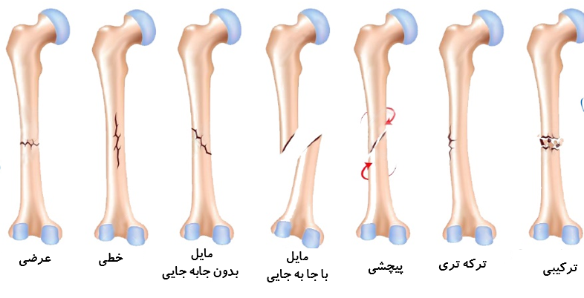

Slide 32
ترمیم شکستگی استخوان
هنگامی که یک استخوان می‌شکند، خون از هر رگ پاره‌شده در اثر شکستگی جریان می‌یابد.
اختلال در جریان خون به استخوان منجر به مرگ سلول‌های استخوانی اطراف شکستگی می‌شود.
در عرض ۴۸ ساعت پس از شکستگی، سلول‌های غضروفی از اندوستئوم یک پینه داخلی ایجاد می‌کنند. با ترشح یک ماتریکس غضروفی رشته‌ای بین دو انتهای استخوان شکسته، در حالی که استئوبلاست‌ها غضروف هیالین را در اطراف قسمت بیرونی استخوان ایجاد می‌کنند. این حالت باعث تثبیت شکستگی می‌شود.
در طی چند هفته آینده، استئوکلاست‌ها استخوان مرده را جذب می‌کنند. سلول‌های استخوانی فعال‌شده، تقسیم می‌شوند و به استئوبلاست‌ها «تمایز» می‌یابند.
غضروف از طریق استخوان‌سازی داخل غضروفی جایگزین می‌شود. در نهایت، استخوان فشرده جایگزین استخوان اسفنجی در حاشیه بیرونی شکستگی شده و بهبودی کامل می‌شود.

Slide 33
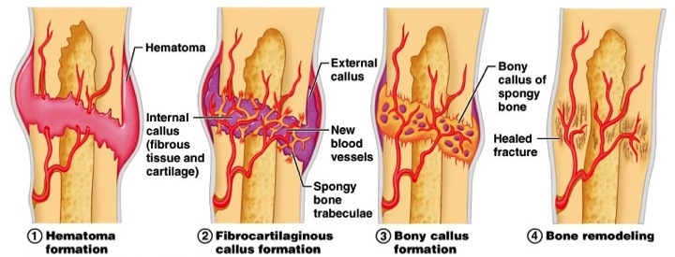

Slide 34
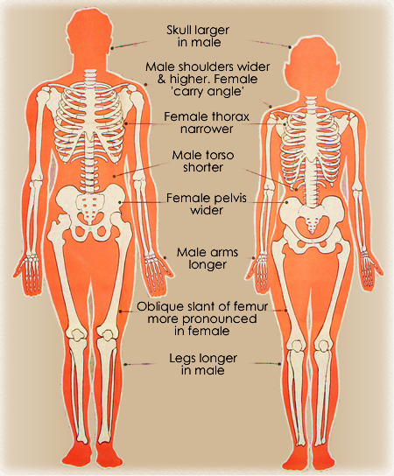
بیشترین دستاوردهای توده استخوانی در نوجوانی حاصل میشود
به جای مواد معدنی استخوان، افزایش طول و اندازه انواع استخون در این بازه اهمیت دارد.
شکستگی‌ها در سنین نوجوانی شایع‌تر است. در این مدت، رشد توده استخوانی از طول استخوان عقب می‌ماند و استخوان را به طور موقت ضعیف می‌کند.
پسران در مقایسه با دختران بیشتر در معرض خطر شکستگی قرار دارند.
در پسران، تستوسترون (هورمون جنسی اصلی در مردان) است که به بهبود اندازه استخوان کمک می‌کند نه معدنی شدن آن.
استروژن (هورمون جنسی اصلی در زنان) رشد استخوان را کاهش می‌دهد و در عین حال سطح مواد معدنی استخوان را افزایش می دهد/
تفاوت در تستوسترون و استروژن دلیلی منطقی برای این است که چرا پسران نسبت به دختران استخوان‌های بزرگ‌تری دارند.

Slide 35
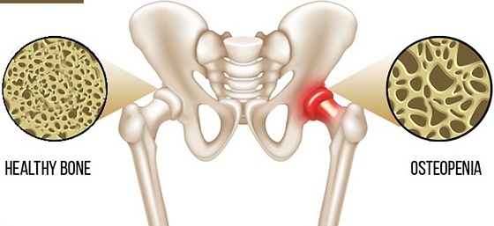
استئوپنی و پوکی استخوان
استئوپنی زمانی رخ می‌دهد که فرد شروع به از دست دادن توده استخوانی می‌کند. علت این وضعیت از دست دادن کلسیم است که با افزایش سن می‌تواند شایع باشد.
پوکی استخوان به مرور زمان باعث نازک شدن و ضعیف شدن استخوان‌ها می‌شود و در مقابل شکستگی آسیب‌پذیر می‌شود.
تعداد زنانی که به استئوپنی، مبتلا می‌شوند، از نظر شیوع و شکستگی‌های مرتبط با تراکم پایین استخوان، از مردان بیشتر است.
پوکی استخوان در زنان ۵۰ ساله و بالاتر چهار برابر شایع‌تر است و پوکی استخوان در زنان دو برابر بیشتر از مردان هم سن آن‌ها است.
کمبود استروژن همچنین در ایجاد پوکی استخوان در زنان نقش دارد.

Slide 37
آرتروز
آرتروز یا استئوآرتریت در زنان مسن نسبت به مردان مسن شایع‌تر اس.
زنان بیشتر به دلیل کاهش استروژن در ایجاد استئوآرتریت نقش دارد.
خطر استئوآرتریت در واقع بلافاصله پس از یائسگی افزایش می‌یابد.
از آنجایی که استروژن در تخمدان‌ها تولید می‌شود، یائسگی به معنای کاهش سطح استروژن است. استروژن به طور کلی به ساخت ماهیچه‌ها و تقویت آن‌ها کمک می‌کند، بنابراین آن‌ها بهتر می‌توانند از استخوان‌ها و مفاصل حمایت کنند.
سطوح کاهش‌یافته بیشتر خطر ابتلا به استئوآرتریت را در زنان افزایش می‌دهد.
ارتباط استئوآرتریت با بیومکانیک به عملکرد منحصر به فرد مفاصل زنان مرتبط است.
باسن پهن‌تر، مفاصل انعطاف‌پذیرتر، تحرک بیش از حد و اثرات زایمان، همگی در ایجاد
استئوآرتریت و افزایش خطر ابتلا به این بیماری در زنان نقش دارند.

Slide 39
آرتریت التهابی
شرایط آرتریت التهابی در بیماری‌های روماتیسمی مانند آرتریت روماتوئید مفاصل متعدد را تحت تأثیر قرار می‌دهند.
شرایط آرتریت التهابی به عنوان بیماری‌های خود ایمنی در نظر گرفته می‌شود و به دلیل ایجاد التهاب مزمن و مداوم که می‌تواند منجر به آسیب مفاصل و بافت در افراد مبتلا شود، شناخته شده است.
زنان بیشتر از مردان به آرتریت التهابی مبتلا می‌شوند. محققان فکر می‌کنند که این به هورمون‌های جنسی و پاسخ‌های زنان به عفونت‌ها، واکسیناسیون‌ها و محرک‌های محیطی مانند استرس، مسئولیت‌ها و نحوه واکنش آن‌ها به رویدادهای خارجی مرتبط است.
سطوح بالای استروژن در زنان می‌تواند سیستم ایمنی بدن را مجبور به عملکرد نادرست کند. محققان همچنین می‌دانند که استروژن سلول‌های لنفوسیتB را افزایش می‌دهد سلول‌هایی که به دلیل ایجاد اختلال در عملکرد سیستم ایمنی شناخته می‌شوند.
علاوه بر این، استروژن می‌تواند تولید پروتئین‌های التهابی خاصی را افزایش دهد که در شرایط عمومی و در سطوح متوسط ​​با باکتری‌ها، ویروس‌ها و سایر مواد مضر مبارزه می‌کنند.
مطالعه‌ای که در سال ۲۰۱۲ در ژورنالNature Genetics گزارش شد، نشان می‌دهد که کروموزوم‌های X در ایجاد بیماری‌های خودایمنی نقش دارند و از آنجایی که زنان دارای دو کروموزوم X هستند پس خطر ابتلا به این نوع بیماری‌ها در آن‌ها دو برابر بیشتر از مردان است.

Slide 40
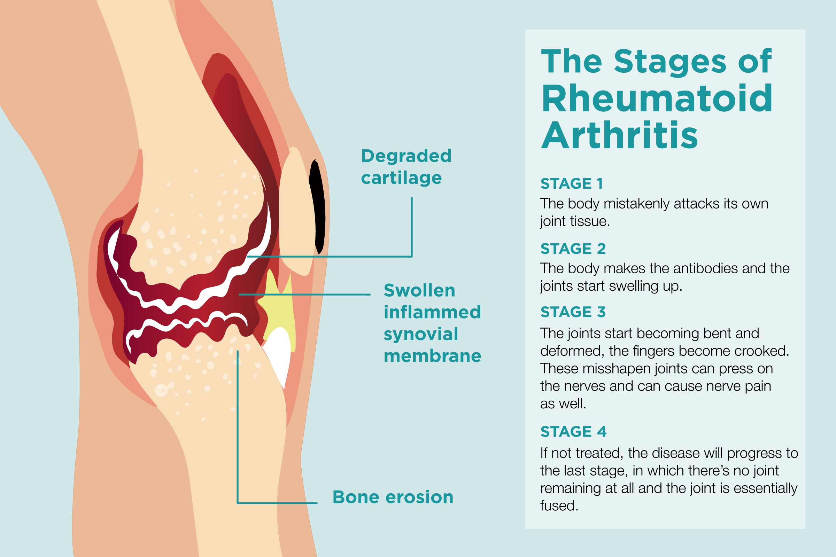

Slide 41
Bone Biomarkers
Bone resorption markers
Bone formation markers

Slide 42
Unfortunately, the ideal marker does not exist.

Slide 43
Bone resorption markers
TRAP: tartrate resistant acid phosphatase
From : bone, prostate, platelets, erythrocytes, and spleen.
Measurement :by electrophoresis or by immunoassay.

Slide 44
Collagen breakdown products
Hydroxyproline:
Most of the free hydroxyproline liberated from bone is catabolized in the liver.
10% is released in the urine --50% of urinary hydroxyproline is derived from bone
Other sources: nonskeletal collagen, including dietary collagen, and by the breakdown of procollagen extension
Measurement: in urine by colorimetry or HPLC.

Slide 45
Collagen breakdown products
Pyridinium cross-links (pyridinoline (Pyr) and deoxypyridinoline (Dpd)
Both Pyr and Dpd are released from bone in a ratio of approximately 3:1.
Dpd is relatively specific for bone
Pyr is also found in articular cartilage and in soft tissues (ligaments and tendons).
Measurement: in urine by HPLC or immunoassay.
Notes:
articular cartilage
غضروف مفصلی

Slide 46
Collagen breakdown products
Cross-linked telopeptides:
(N-telopeptides (NTx) and C-telopeptides (CTx)
Measurement: immunoassay.
Urine has been the most convenient sample for assay.
**C- terminal telopeptide of type I collagen

Slide 47
Bone formation markers
Alkaline phosphatase;
Sources: plasma membrane of cells, liver, intestine, & placenta all of which may contribute to the total alkaline phosphatas
Bone isoenzyme predominates in childhood
Measurement of total serum alkaline phosphatase is useful when the amount from bone is exceptionally high
Measurement: Immunoassay
Because BAP is cleared by the liver, the skeletal fraction may be increased in patients with liver diseases.
There may also be some cross-reaction of BAP antibodies with liver alkaline phosphatase.

Slide 48
Bone formation markers
Osteocalcin:
Measurement: immunoassay in plasma or serum.
استئوکلسین یک پروتئین وابسته به ویتامین Kاست که به عنوان یکی از رایج‌ترین پروتئین‌هایی غیرکلاژنی استخوان می‌باشد.
استئوکلسین ممکن است 3% کل پروتئین استخوان را شامل شود.
این پروتئین تنها در بافت استخوان و توسط استئوبلاست تولید می‌گردد.
در معدنی شدن استخوان نقش دارد و تحت تأثیر هورمون‌های تنظیم‌کننده کلسیم از قبیل کلسی تونین، هورمون پاراتیروئید و ویتامین D است.

Slide 49
Bone formation markers
(Total PINP & PICP (Procollagen):
کلاژن تایپI بیشترین نوع کلاژن در استخوان می باشد که توسط استئوبلاست‌ها و به شکل پروکلاژن ساخته می شود.
پروکلاژن دارای دو ‌پروپپتید ‌N ترمینال PINP) و C ترمینال PICP) می‌باشد.
این پروپپتیدها قبل از شکل گیری کلاژن توسط پروتئیناز اختصاصی جدا شده و در‌ جریان خون یافت می شوند.
غلظت این پروپپتیدها انعکاسی از میزان ساخت کلاژن تایپ I است.
PINP حساس ترین مارکر ساخت استخوان می باشد.
روش ارزیابی کمی لومینسانس

Slide 50
الگوي ماركرها در استئوپروز
افزايش ماركرهاي مربوط به استخوان سازي (37تا52%)
افزايش ماركرهاي مربوط به استخوان خواري(NTX) (79تا 97%).

Slide 51
Osteomalacia
Rickets: growth plates affected, children
Osteomalacia: incomplete mineralisation of osteoid, adults
Investign:
Ca/PO4 decr, alk ph incr, Ca excr decr
Ca x PO4 <2.4
Bone biopsy

Slide 53
Osteomalacia
Types
Vitamin D deficient
Hypophosphataemic
growth depressed, severe deformity with wide epiphyses
decreased tubular reabsorbtion of PO4
Ca normal but low PO4

Slide 54
Hyper PTH
Excessive PTH: Due to prim (adenoma), sec (hypocalcium),
Clin feat: hyper Ca
Invest: Ca↑, PO4↓ , ↑PTH
Rx: surgery

Slide 55
Renal osteodystrophy
Combination of
osteomalacia
secondary PTH↑
osteoporosis/sclerosis
CF: renal disorder, depends on predom pathology
Rx: Vit D or D₃, renal disorder correction

Slide 56
Endocrine disorders
Cushing’s
Hypopituitarism
Hyperpituitarism - gigantism or acromegaly
Hypothyroidism - cretinism
Hyperthyroidism - osteo’porosis
Pregnancy

Slide 57
Bones in pregnancy
First trimester
↑intestinal absorption of Ca (*2): maybe because of ↑D₃ ; ↓renal excretion of Ca;
↑resorption of Ca from maternal skeleton;
PTH: N or ↓

Slide 58
The FDA approved drugs for osteoporosis
alendronate sodium (Fosamax)
calcitonin-salmon (Miacalcin)
estrogen therapy / hormone therapy
ibandronate sodium (Boniva)
raloxifene hydrochloride (Evista)
risedronate sodium (Actonel)
teriparatide (Forteo)

Slide 60
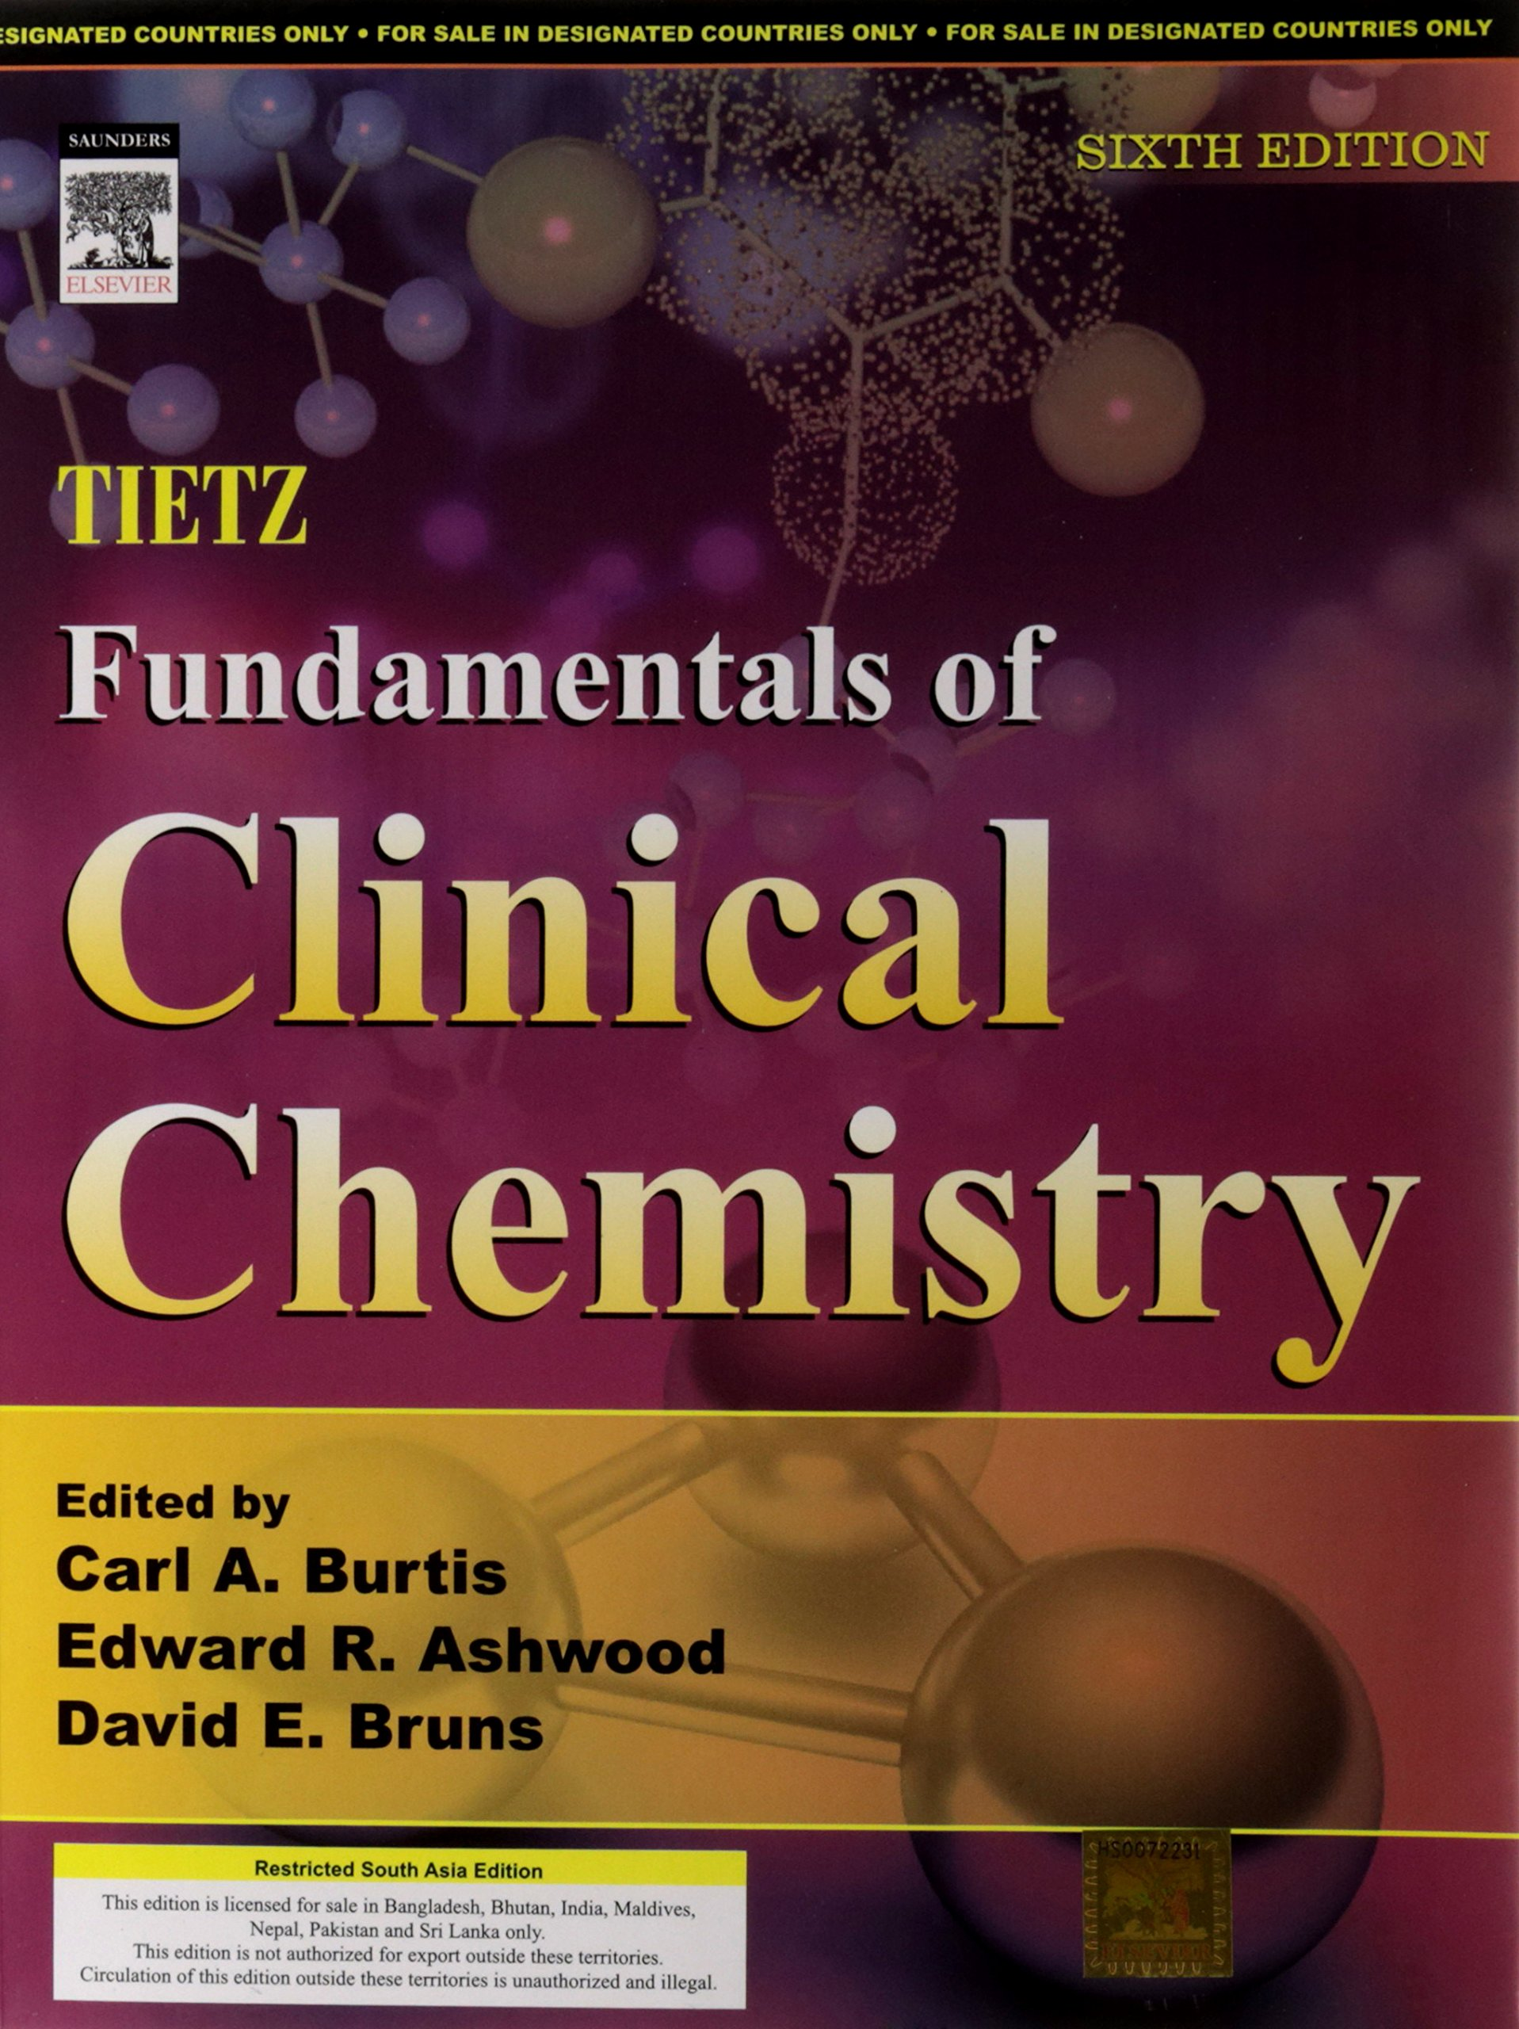

Slide 61
Good luck

